Slide 1
Naturkunskap 1b
Normer
Notes:
Börja med övningen: Brainstorma om normer på blädderblock:
Klassen delas in i tre grupper.
Varje grupp får ett blädderblock med följande ämnen att brainstorma om:
Normer och sex.
Normer och relationer.
Normer och identitet.
Skriv ner allt ni vet, tror och har uppfattat om ämnet:
Vad syns i medierna?
Vad har skolan undervisat om?
Hur går snacket i kompisgänget?

Slide 2
Normer
”Det väntade [av en person eller grupp]”
Normer påverkar vår syn på det egna jaget samt vår syn på relationer till andra, sexualitet, och sexuell hälsa
Personer i ”normen” blir inte lika ifrågasätta, behöver inte korrigera folks antaganden om en
Många folk är normföljare och normbrytare på samma gång
En norm är en samling av föreställningar och beror på generalisationer
Den som avgör om och när normen blir till ett problem är den grupp som inte upplever sig vara i normen och har ”tolkningsföreträde”
Notes:
De får bestämma om ”skämtet”, eller osynliggörandet är problematiskt eller inte

Slide 3
Diskrimineringslagen
Syftar till att motverka diskriminering och främja lika rättigheter och möjligheter oavsett:
Kön
Könsöverskridande identitet eller uttryck
Etnisk tillhörighet
Religion eller annan trosuppfattning
Funktionsnedsättning
Sexuell läggning
Ålder

Slide 4
Normföljare eller Normbrytare
De flesta personer har någon gång känt sig helt självklar i ett sammanhang
Allt flyttar runt
Behöver inte förklara sig så mycket
Alla skrattar åt ens skämt
Gemenskapen känns naturligt
Inga försök att följa osynliga regler
De flesta har också upplevt att det är inte lika lätt överallt
Vissa situationer verkar omgivning tro vissa saker om någon
Man känner sig udda och annorlunda
Notes:
Att vara i en norm (vara normföljare) är ofta knappt märkbart. Det beror på att det mesta i samhället är tillrättalagt utifrån antaganden om vad som är vanligast, "normalt". Här följer några vanliga frågor som normföljare sällan behöver fundera över, oroa sig för eller förbereda sig på vid ett biobesök.
Kommer jag att komma in på biografen?
Kommer jag att komma hem från bion?
Kommer filmens huvudroll att handla om någon som jag kan identifiera mig med?
Kommer handlingen i filmen göra att jag kommer att behöva försvara min religion när vi fikar efteråt?
Kommer jag att kunna hålla min biodejt i handen utan att någon kommer med negativa kommentarer?
Kommer filmen att handla om att den färg jag har på min hud är samma som de kriminella, de som gör onda saker eller de fattiga har?
Kommer handlingen i filmen att fokusera på att min åldersgrupp fattar korkade beslut, pratar löjligt och har det svårt?

Slide 5
Åsikter eller fakta
Det finns mängder av föreställningar och myter kopplat till sexualitet, lust och relationer
Många av dessa föreställningar har forskning bevisat varit felaktiga
Föreställningarna hör ihop med normer som i sin tur hör ihop med frihet och ofrihet
Därför är dessa föreställningar viktiga att synliggöra och behandla som åsikter – inte som fakta.

Slide 6
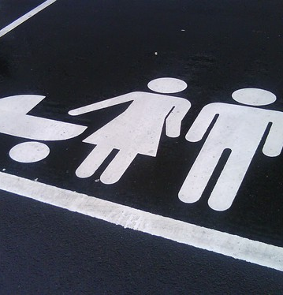
Heteronormen
Byggs på att män är på ett sätt och kvinnor på ett annat sätt
Utgår från att kvinnor och män blir attraherade av varandra och att en kärleksrelation alltid består av en kvinna och en man
Kvinna och man har olika uppgifter och roller
Målet är äktenskap och barn
Vad antyder följande ord: kärlek, par
Ger anvisningar om hur en person förväntas vara och hur ett parliv förväntas se ut
Många som inte känner att de passar in i heteronormen
Notes:
Den känslan kan infinna sig oavsett sexuell läggning.

Slide 7
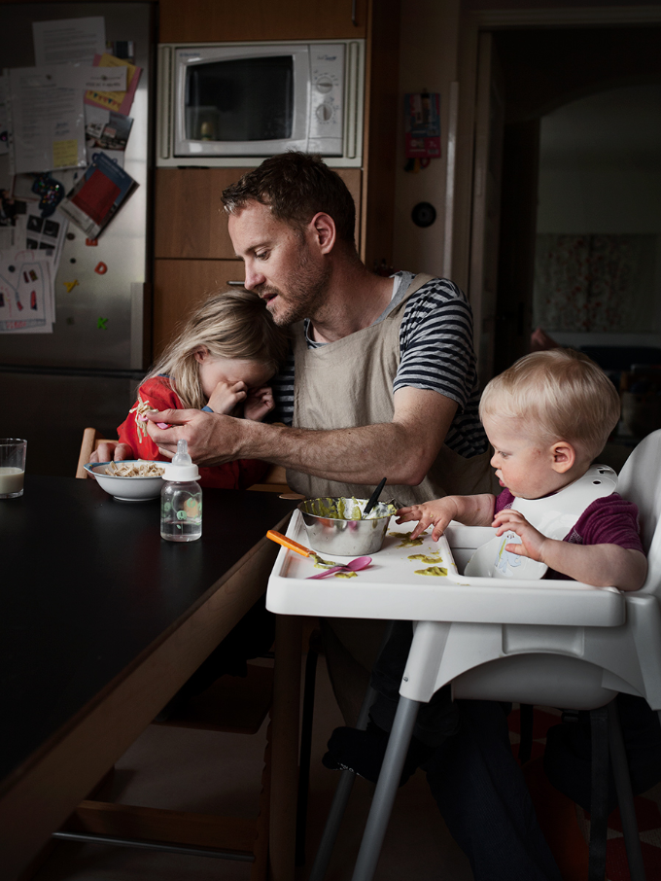
Maskulinitetsnormen
Även kallas machonormen
Normen bygger på föreställningen att det endast finns två kön och att dessa kön är mycket olika eller totala motsatser
Normen bidrar även till att hålla isär människor baserat på kön
Påhittade egenskaper värderas högre än de egenskaper kopplad till femininitet
De två könsidentiteter – manlig och kvinnlig – gör olika ställningar i samhället och i makt
Notes:
Att förhålla sig kritisk mot maskulinitetsnormen är inte samma som att förhålla sig kritisk mot män
Kolla 15min film på NE.se om maskulinitetsnormen https://www.ne.se/play/ur/program/198740

Slide 8
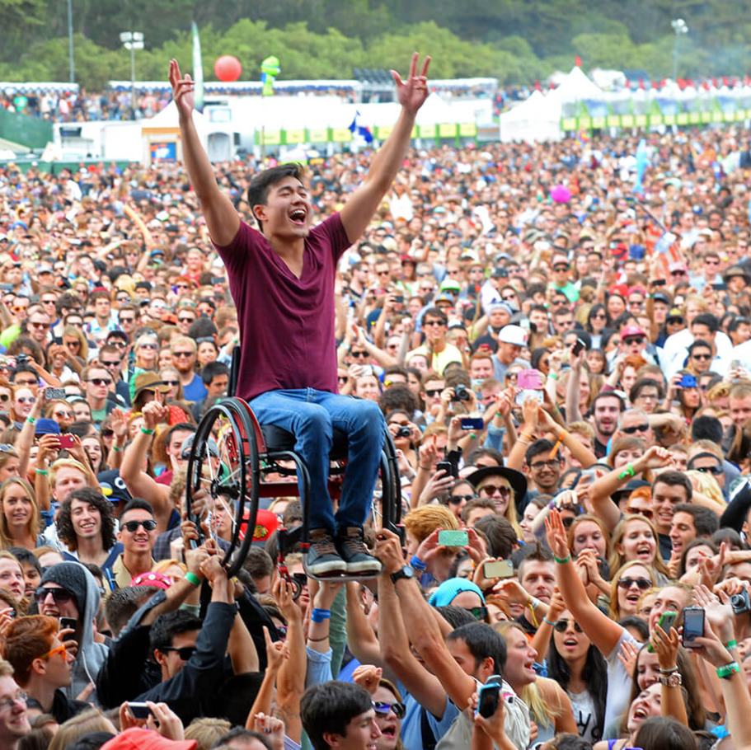
Funktionsnormen
Även kallas funktionsfullkomlighetsnormen, är antagandet att alla kroppar fungerar och på samma sätt
INGEN person lever upp till funktionsfullkomlighetsnormen
Inte gjorda för människor utan är en konstruktion (påhittat system av antaganden)

Slide 9
Normer och Sexuell Hälsa
Sexuell hälsa är enligt WHO ett fysiskt, känslomässigt, mentalt och socialt välbefinnande i förhållande till sin sexualitet, och inte enbart avsaknad av sjukdom eller skada. Sexuell hälsa innefattar möjligheten att njuta av säkert sex, fritt från tvång, diskriminering och våld.
Sex och vissa känslor kopplade till sex är och har varit något som inte alltid för alla är enkelt att tala om
Tabu och stigma har en negativ inverkan på upplevelsen av att må bra

